Slide 1



Slide 2
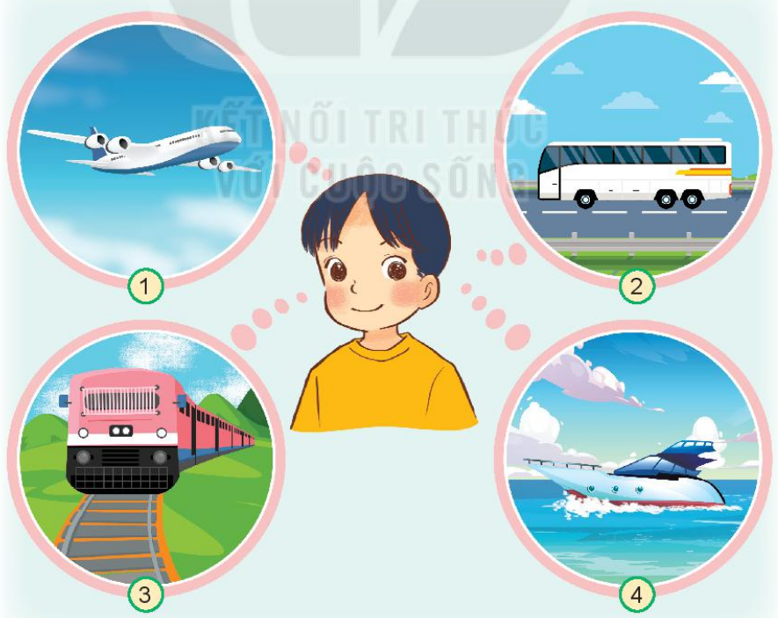
Hãy kể tên các phương tiện giao thông mà bạn Minh đã sử dụng khi đi du lịch cùng gia đình?
Máy bay
Xe khách
Tàu hỏa
Thuyền

Slide 3
Mỗi phương tiện đó đi trên loại đường giao thông nào?
Máy bay
Xe khách
Đường
hàng không
Đường bộ
Đường sắt
Đường thủy
Tàu hỏa
Thuyền

Slide 4
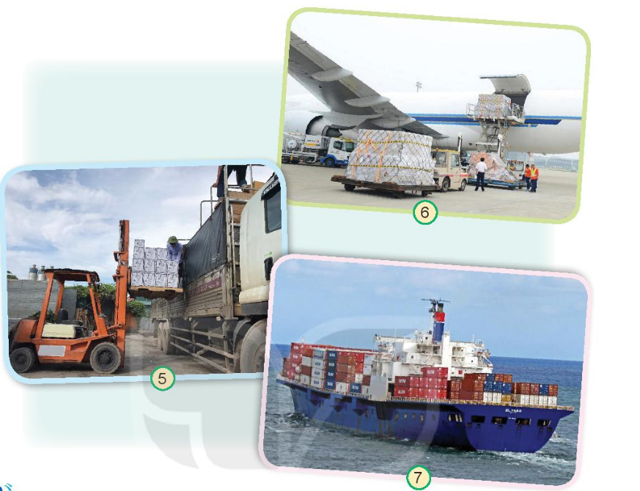
Các phương tiện giao thông có tiện ích gì?
Xe nâng dùng để nâng hàng hóa lên cao
Máy bay chở hàng và chở người
Tàu thủy chở hàng hóa
Phương tiện giao thông giúp con người di chuyển nhanh hơn và vận chuyển hàng hoá đi khắp nơi.

Slide 5


Slide 6


Hãy kể tên phương tiện giao thông tương ứng với loại đường giao thông vào phiếu bài tập dưới đây.
Loại đường giao thông | Tên các phương tiện giao thông
Đường bộ
Đường sắt
Đường thủy
Đường hàng không
Xe máy, xe đạp, xe ô tô
Tàu hỏa
Thuyền, bè, ca nô
Máy bay, trực thăng

Slide 7


Slide 8
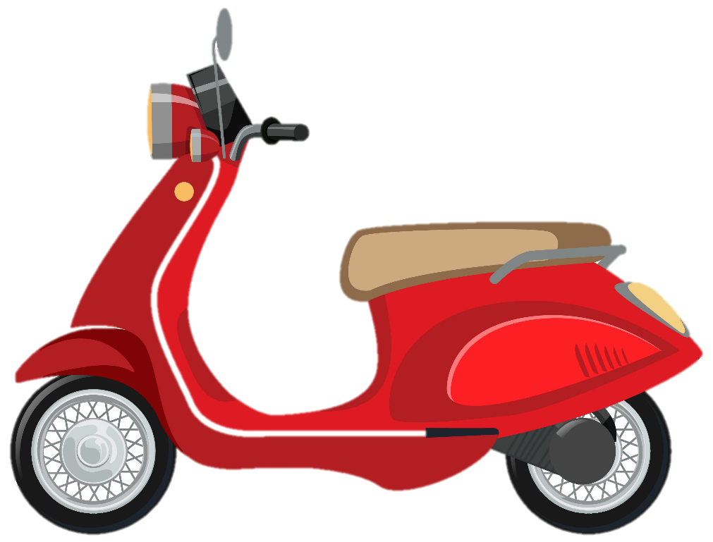
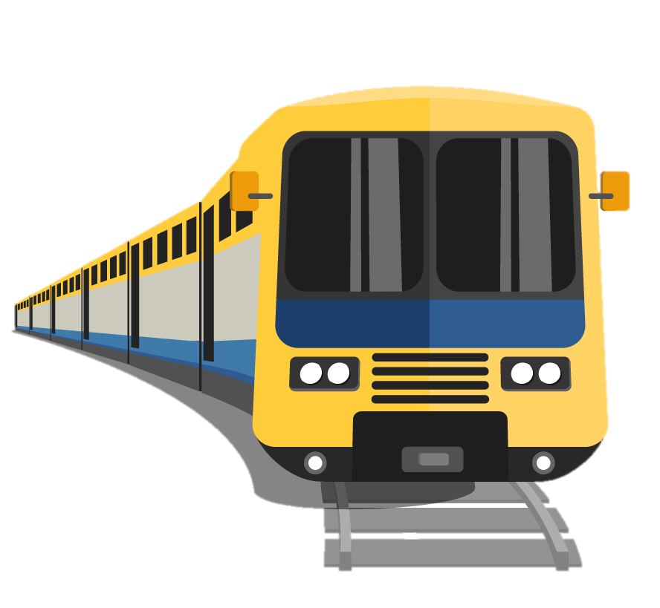
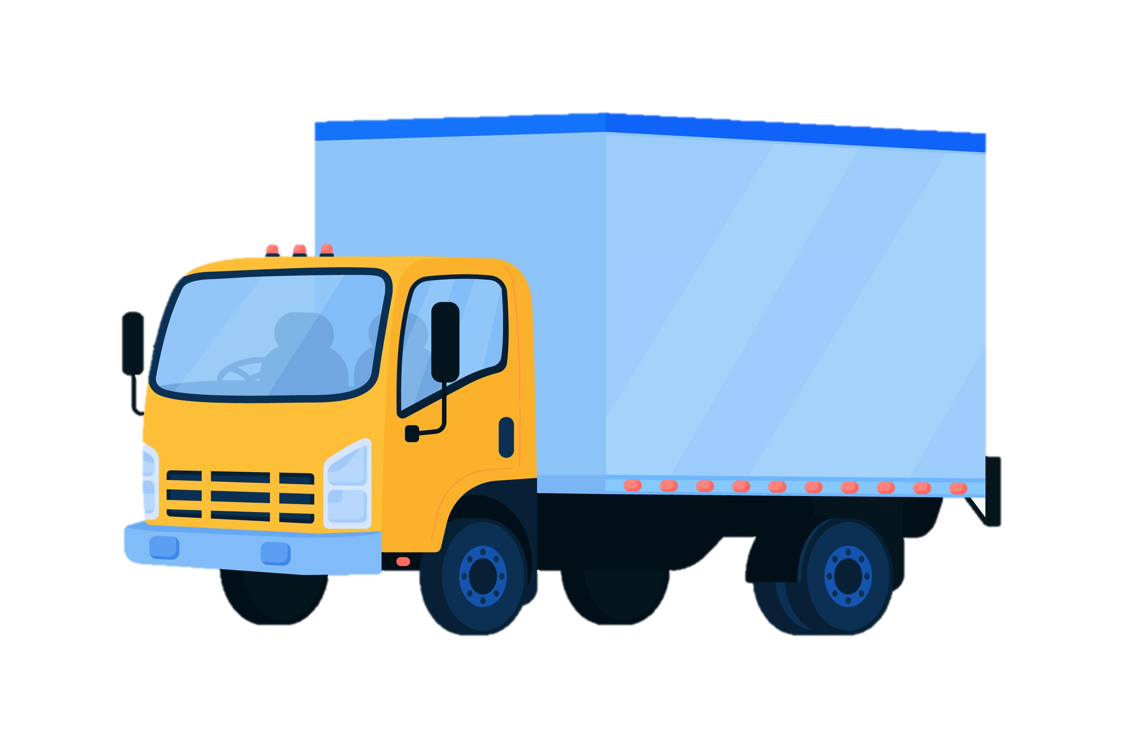

Ở địa phương em có các loại đường giao thông nào? Người dân thường sử dụng các phương tiện giao thông gì?
Ở địa phương em có loại đường giao thông là đường bộ, đường thủy, đường sắt và đường hàng không.

Slide 9
Các phương tiện giao thông đó đem lại tiện ích gì cho người dân địa phương em?
Các phương tiện giao thông đó giúp người dân di chuyển một cách dễ dàng hơn và chung chuyển được nhiều hàng hóa đến nơi khác tiêu thụ.

Slide 10


KẾT LUẬN
Mỗi phương tiện chỉ đi trên một loại đường giao thông. Phương tiện giao thông giúp con người di chuyển nhanh hơn và vận chuyển hàng hóa đi khắp nơi.

Slide 11




Chia sẻ kiến thức bài học với người thân.
Chuẩn bị nội dung bài mới.

Slide 12



